Slide 1


Восточно-Казахстанский технический университет им. Д. Серикбаева
лектор Алимгазин Бакытбек Токенович

Slide 2
УПРАВЛЕНИЕ ДОРОЖНЫМ СТРОИТЕЛЬСТВОМ

Slide 3
СТРУКТУРА ДОРОЖНО-СТРОИТЕЛЬНЫХ ОРГАНИЗАЦИЙ.
КЛАССИФИКАЦИЯ ПРЕДПРИЯТИЙ В ДОРОЖНОМ ХОЗЯЙСТВЕ.
К дорогам предьявляются определенные технико-экономические требования:
- благоустроенная сеть дорог должна обеспечивать безопасность и удобство движения автотранспорта;
- экономическое развитие используемого автомобильного транстпорта
- по возможности минимизировать время перевозки груза и пассажиров;
- снижение транспортных издержек;
- уменьшить негативное влияние автомобильного транстпортана прилегающих к дороге территории.

Slide 4
К основным задачам дорожного строительства относятся:
поддержание дорог на всех направлениях дорожно-транспортных коридоров на высоком техническом уровне, обеспечивающем повышение их несущей способности до 13 т на одиночную ось;
повышение технического уровня республиканских дорог, дорог, соединяющих Астаны с областными центрами, реконструкция наиболее грузонапряжённых участков;
строительство обходов крупных городов с целью разгрузки их от интенсивного грузового транзитного транспорта и улучшения экологической обстановки;
улучшение транспортно-эксплуатационного состояния республиканских дорог с доведением показателя ровности до требуемого значения;
развитие местных автомобильных дорог;
обеспечение перестройки мостов и путепроводов на автомобильных дорогах в соответствии с новыми нормативными требованиями;
строительство новых объектов придорожного сервиса;
повышение качества дорожных работ и снижение их стоимости на основе внедрения достижений научно-технического прогресса и дорожностроительной индустрии.

Slide 5
ПРЕДПРИЯТИЕ, ЕГО ЗАДАЧИ И ОСНОВНЫЕ ПРИЗНАКИ
Предприятие (организация) – это группа людей, деятельность которых сознательно координируется для достижения значимой для всех членов группы общей цели или целей. Объединение людей может считаться организацией при наличии следующих обязательных признаков:
− не менее двух людей, объединенных в группу и считающих себя частью этой группы;
− одной или нескольких целей, которые принимаются членами группы в качестве общих;
− членов группы, которые сознательно трудятся вместе, чтобы достичь значимой для всех членов группы одной или нескольких целей.
Предприятие – это система, представляющая собой некую целостность, состоящую из взаимосвязанных и взаимозависимых частей, каждая из которых вносит свой вклад в достижение целей.

Slide 6
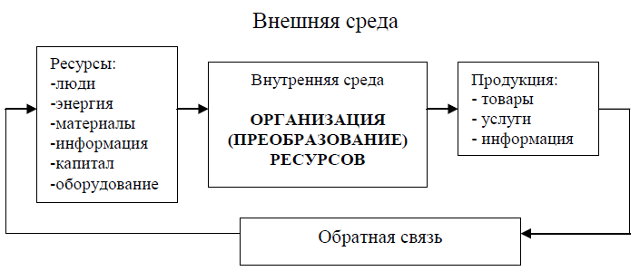
Рис. 9.1.1 – Предприятие как открытая система
Внешняя среда – это связи предприятия с другими системами народного хозяйства.

Slide 7
Структура – устройство какой-либо системы, строение предприятия, организации, аппарата управления; состав и соотношение внутренних звеньев организации, т. е. отделов, служб, цехов, лабораторий и других подразделений, составляющих единый хозяйственный объект.
Общая структура – комплекс производственных подразделений, обслуживающих работников, организационных звеньев управления; их количество, взаимосвязи и соотношения зависят от размера производственных площадей, численности работников, пропускной способности (производственной мощности).
Производственная структура – совокупность основных, вспомогательных, обслуживающих производств, производственных предприятий, а также участки, хозяйства, отделы, службы, входящие в их состав.

Slide 8
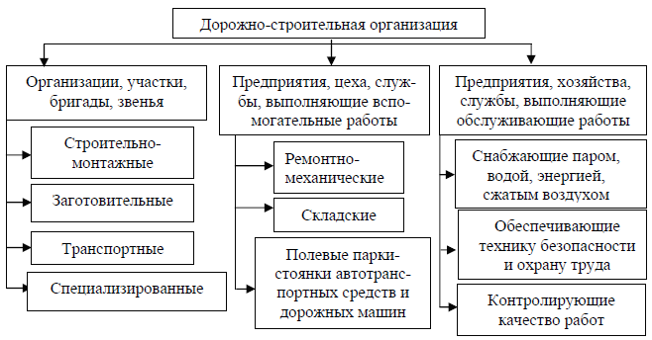
Рис. 9.1.2 – Производственная структура ДСО

Slide 9
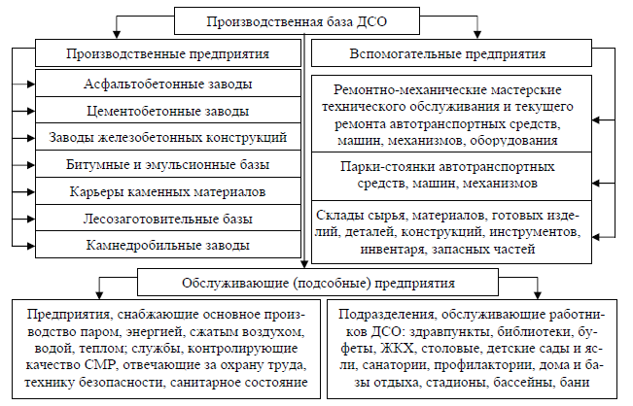
Рис. 9.1.3 – Производственная база ДСО

Slide 10
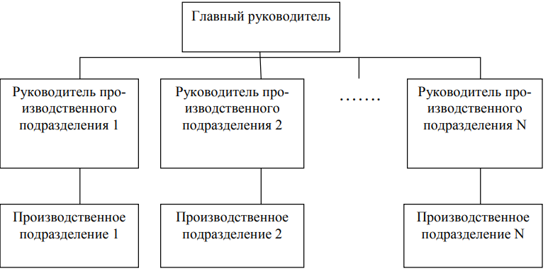
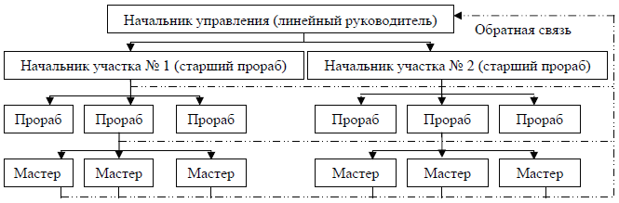
Рис. 9.1.4 – Линейная структура управления предприятием
Рис. 9.1.5 – Линейная структура управления

Slide 11
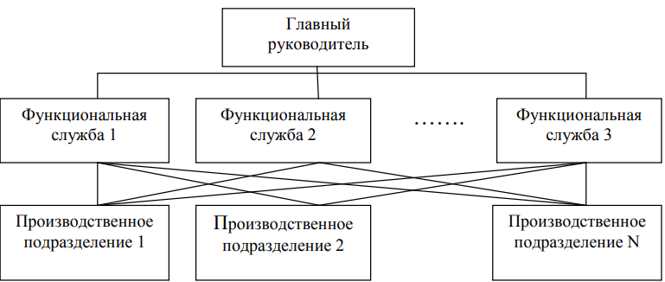
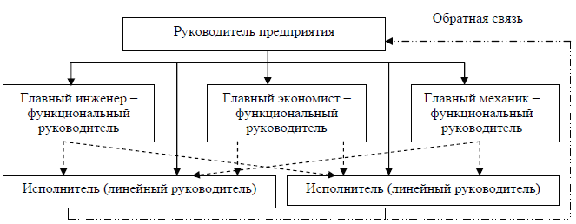
Рис. 9.1.6 – Функциональная структура управлением предприятием

Slide 12
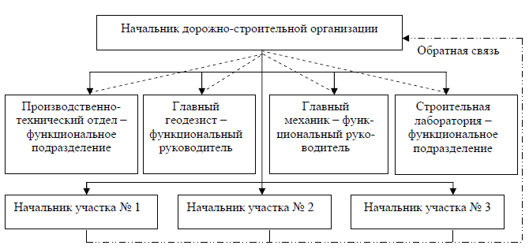
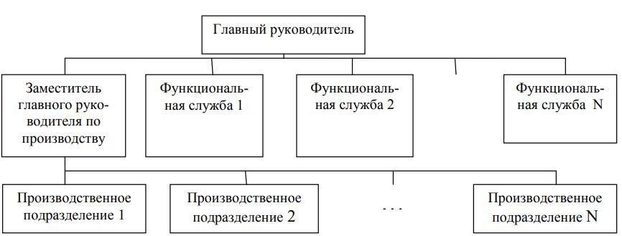
Рис.9.1.8 – Линейно-функциональные структуры управления

Slide 13
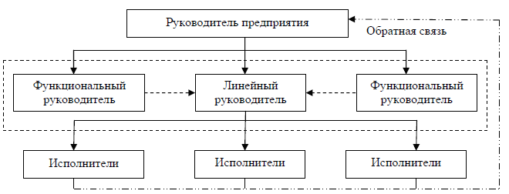
Рис. 9.1.10 – Линейно-штабные структуры управления

